Slide 1
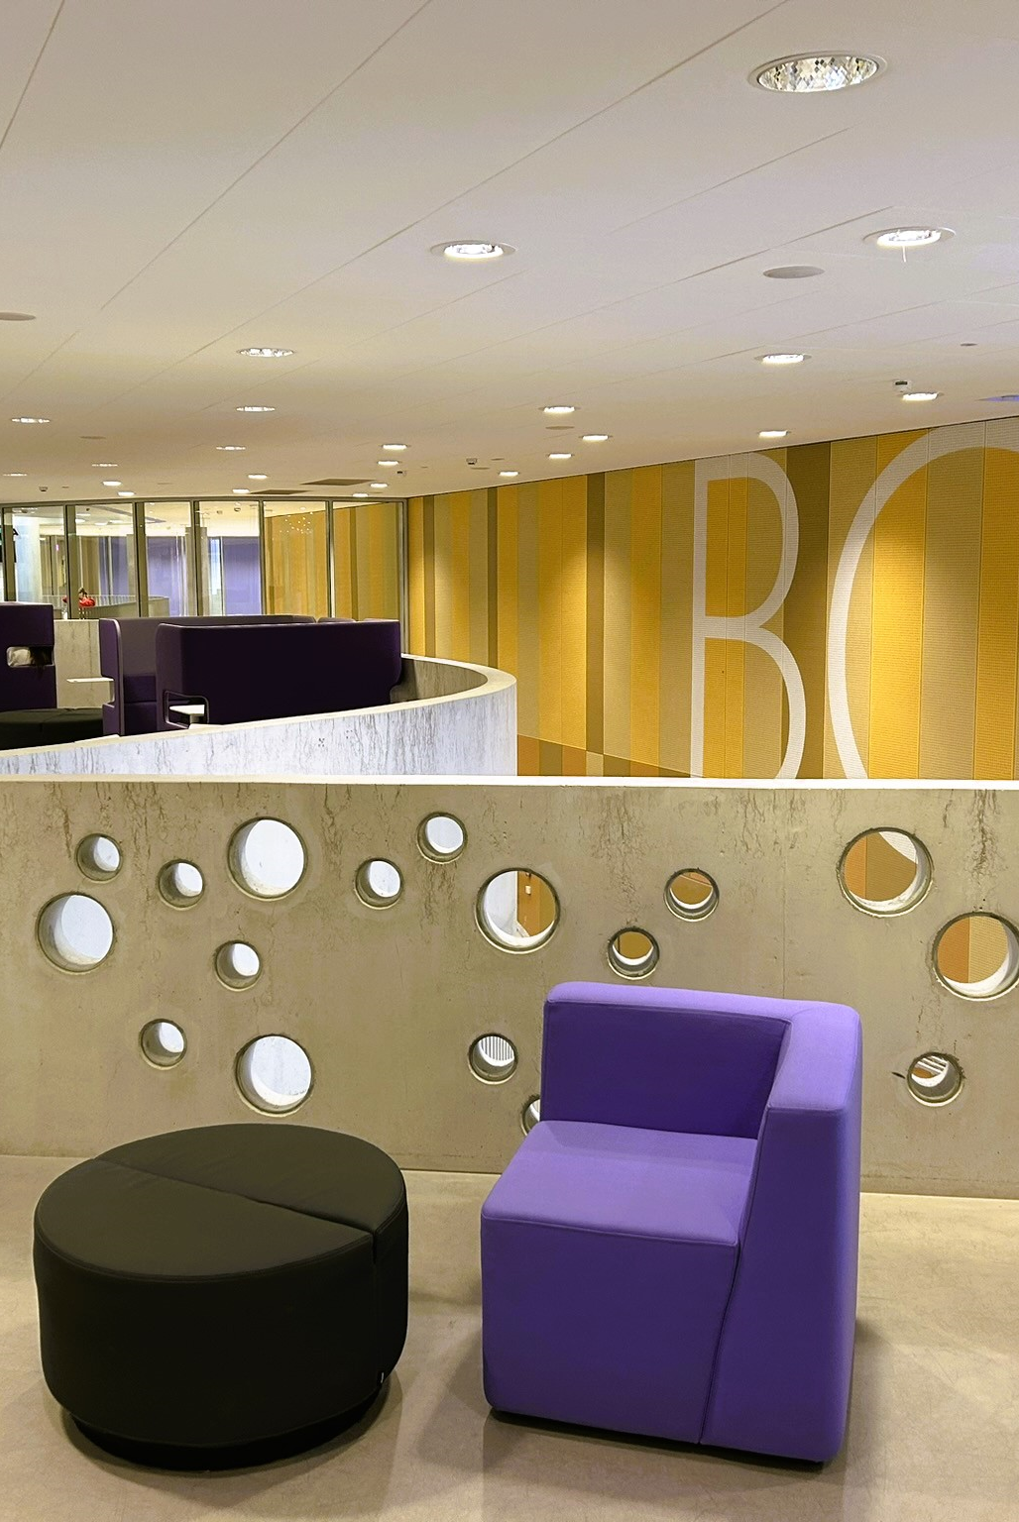
Ryhmänohjaus
Ma 4.12.2023 klo 13.15- 13.45

Slide 2
Kastellin kalenteri
 |  | Viralliset tapahtumat | Muut
4.12. | ma | RO klo 13.15-13.45 | YO-kenraaliharjoitus klo 18 (A-sali)
5.12. | ti | Ylioppilasjuhla klo 11 | Itsenäisyyspäivälounas
6.12. | ke | Itsenäisyyspäivä
7.12. | to |  | Palautumisparkki klo 13-13.15/psyykkinen valmentaja Pasi Leinonen
8.12. | pe
11.12. | ma
12.12. | ti |  | Käsityökerho
13.12. | ke | Ysiluokkalaisten avoimet ovet 13.15 | Lucia-kulkue alkaa ala-aulasta klo 9.35. Lucian päivä
14.12. | to | Ysiluokkalaisten avoimet ovet 13.15 | Ilmoittautuminen uusintaan Joululounas
15.12. | pe |  | Tonttuilupäivä klo 9.30-9.45 ja ruokavälitunnilla Päiväkodin esitys 12.45-13.15
18.12. | ma
19.12. | ti | RO klo 9.45-10.15 2. periodin uusintakoe | Käsityökerho

Slide 3
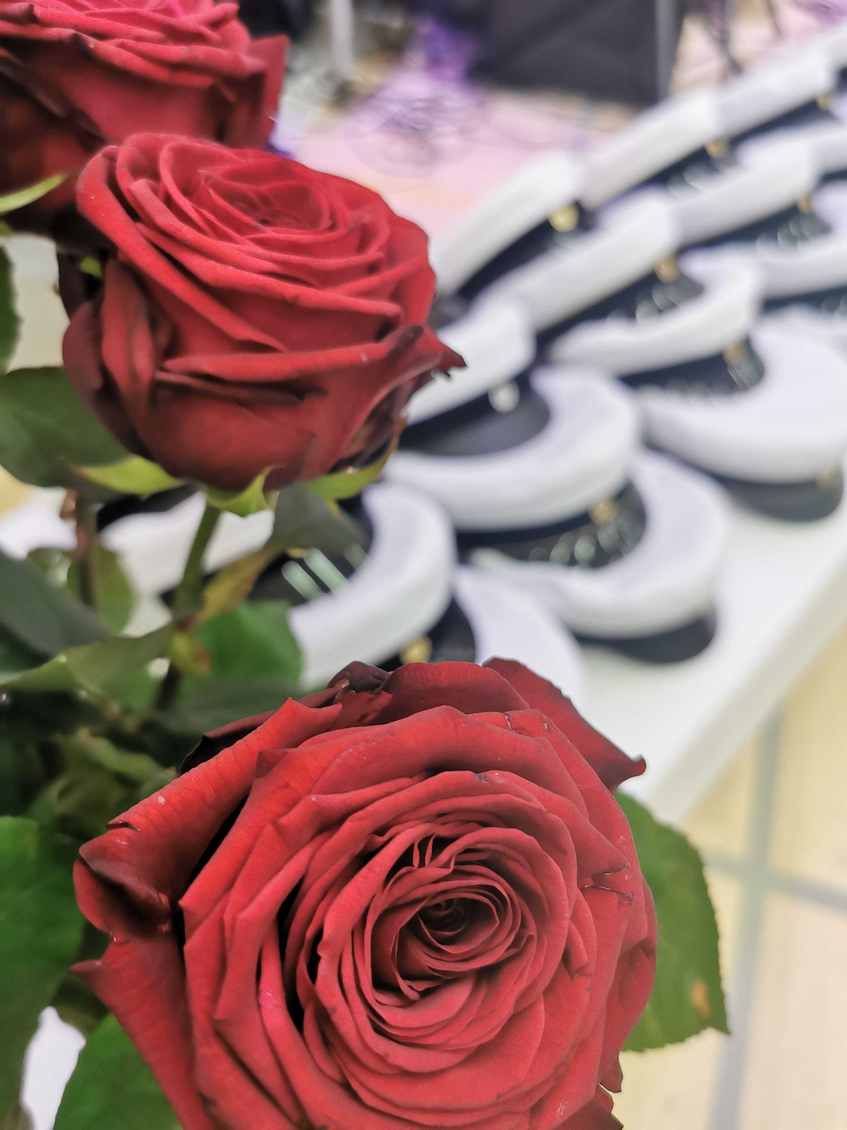
Ylioppilasjuhla ti 5.12. klo 11
YO-juhlaan toivotaan siistiä arkipukeutumista. Myös juhlapukeutuminen sopii ylioppilasjuhlatilaisuuteen.
YO-juhlaan siirrytään klo 10.40 toisen tunnin (koodi 5) opettajan johdolla. Reput jätetään luokkaan tai kaappeihin.
Ykkösten ryhmät menevät yläkatsomoon.
Muut ryhmät menevät alakatsomon perimmäiseen lohkoon.
Myös hyppytunnilla olevat opiskelijat siirtyvät juhlaan klo 10.40.
Vieraat ohjataan seuraamaan YO-juhlaa alakatsomoon ja permannolle.
Kunnioitetaan ylioppilasjuhlaa kohteliaalla juhlakäyttäytymisellä. Nautitaan upeasta tunnelmasta!

Slide 4
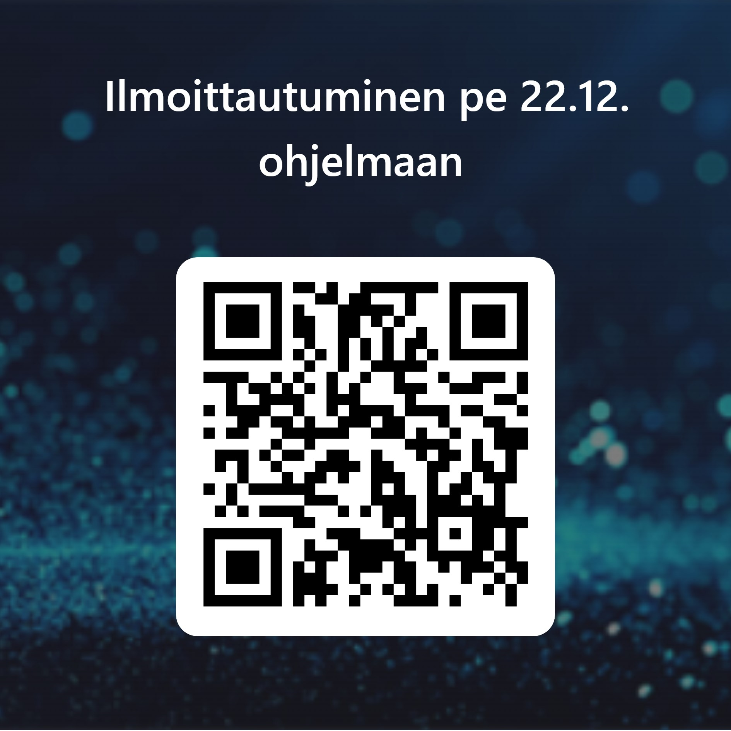
Ilmoittautuminen pe 22.12. ohjelmaan
Vastaa kyselyyn, osallistutko Joululaulutilaisuuteen Oulun Tuomiokirkossa vai vaihtoehtoiseen jouluohjelmaan lukiolla.
Ilmoita myös osallistumisestasi kouluruokailuun Joululaulutilaisuuden tai lukion vaihtoehtoisen ohjelman jälkeen.
Molempien tilaisuuksien kesto noin yksi tunti.
Vastaathan heti tai pe 8.12. mennessä.

Slide 5
Ylioppilasjuhla ti 5.12.
Ruokailuporrastus seuraavasti:
Palataan hakemaan reput luokista
Kolmoset ja neloset syömään heti juhlan jälkeen noin klo 12.30
Kakkoset noin klo 12.40
Ykköset noin klo 12.50
Koulupäivä päättyy ruokailun jälkeen.

Slide 6
Yhteisöllinen tonttuilupäivä KaLussa 15.12.

Slide 7
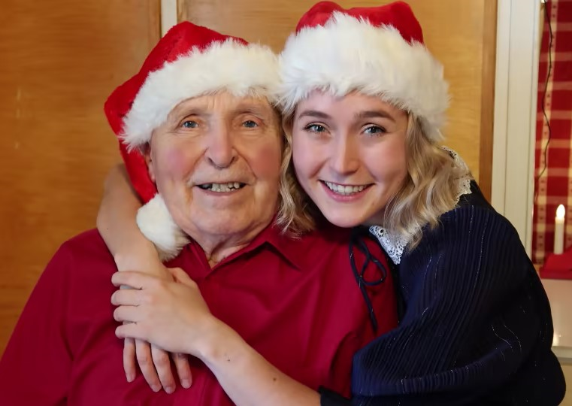
Toimintaa klo 9.30-9.45 ja ruokavälitunnilla!
Pikku-tontut klo 12.45
Pipari-paja
Pongaa tonttu!
Tieto-visoja☺
Askartele joulu-kortteja!
Lähetä papalle tervehdys

Slide 8
Tervetuloa yhteiseen iloon koko kalun väki!
Toivottaa:
Kastellin lukion henkilökunta

Slide 9
Vuoden viimeinen Lumaloikka!
Aivojen puhdistuminen - mitä tiedetään ja miten tehostetaan?
Sopii myös esimerkiksi psykologian opiskelijoille!
Perjantaina 8.12. klo 14.30 luokassa 41072
Aluksi jouluiset kahvit
Heta Helakari, Oulun yliopisto
Kuva: https://yle.fi/a/74-20048831

Slide 10
Keskustelutehtävä päättöviikosta
Ryhmiin jako:
Luku yhdestä seitsemään
Etsikää omat ryhmäläiset ja menkää istumaan heidän kanssaan
2. periodin päättöviikko päättyi juuri:
Mitkä fiilikset?
Mikä oli haastavaa?
Stressasiko joku?
Jos stressasi, niin miten käsittelit stressiä?
Missä onnistuit?
Mitä tekisit toisin?
Mitä tapoja suoriutua suosittelisit kavereille?

Slide 11
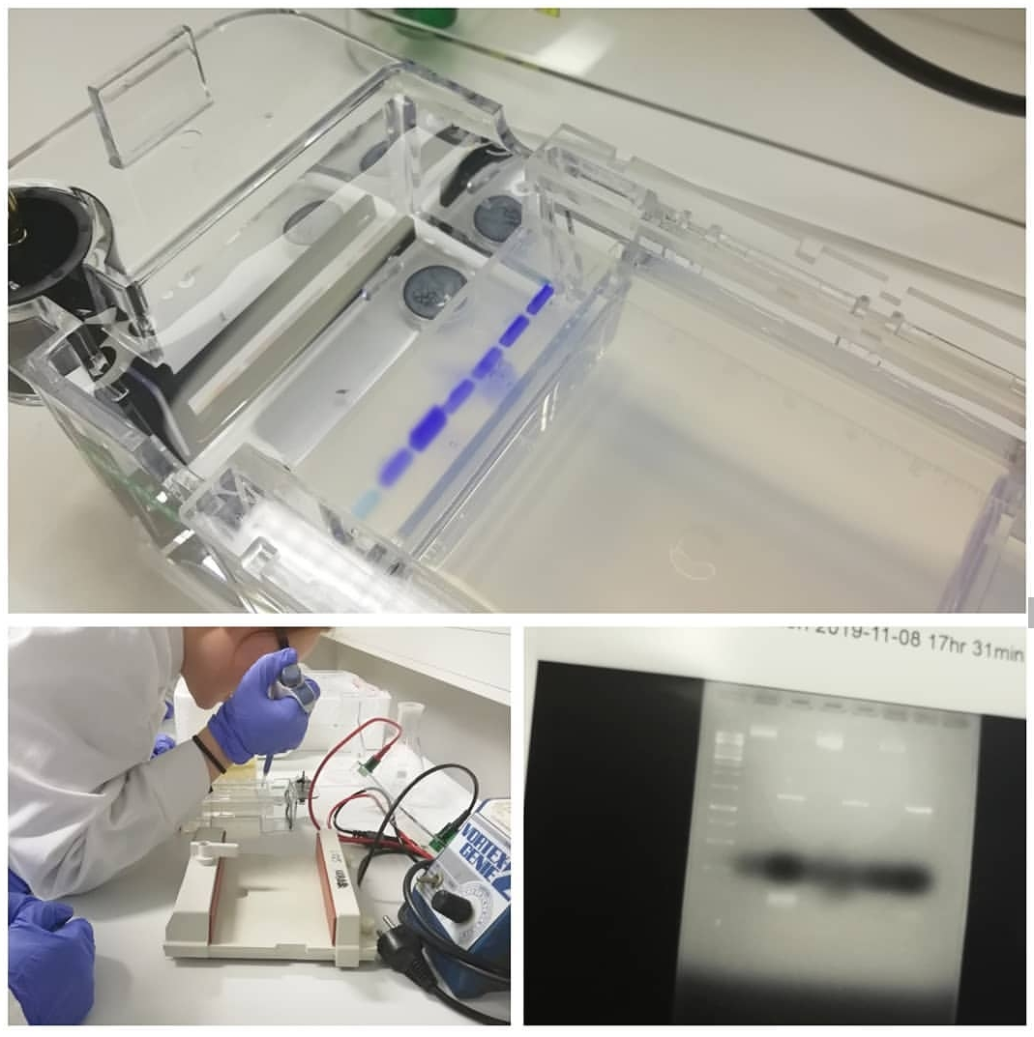
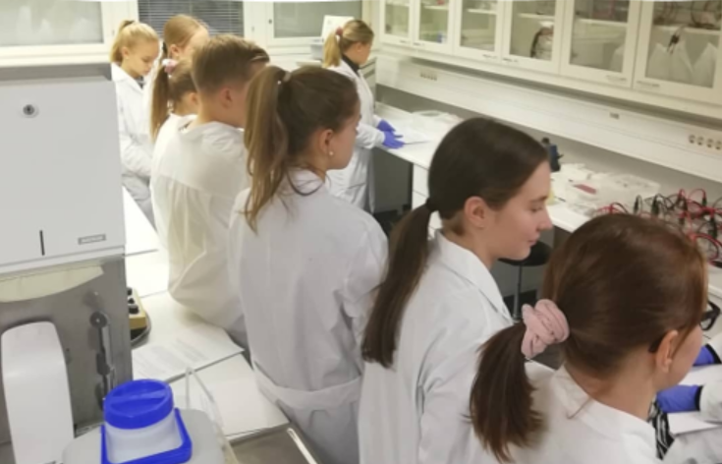
Biologian ja kemian työkurssi
BI08.1/KE07.1 – periodi 4 koodi 3
-> ilmoittaudu molempiin BI08.1 ja KE07.1 ryhmiin!
Syvennytään biologian ja kemian kurssien sisältöihin erilaisten kokeellisten töiden, laborointien ja biokemian laitokselle suuntautuvan vierailun avulla.
Oppitunneilla opiskelijat saavat ideoida oman tutkimuksen ja toteuttaa sen. Eräänä keväänä mm. räjäyteltiin nallekarkkeja, ammuttiin vetyraketti, haaveiltiin Plaanaojassa ja selvitettiin proteiinirahkamainosten paikkaansa pitävyyttä.
Suoritusmerkintä, ei koetta.
Vaatimuksena BI01, KE01 ja KE02.
Lisätietoja Hennalta (HKTS) ja Jenniltä (KJP)
mukaan mahtuu vielä muutama!

Slide 12
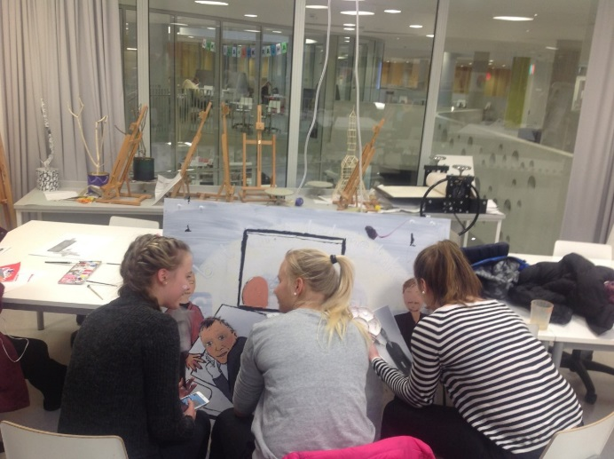
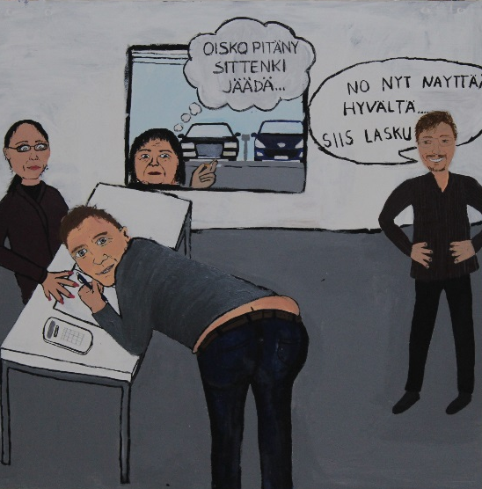
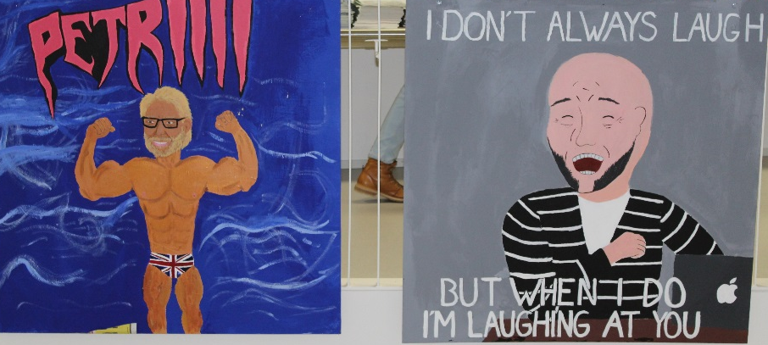
Penkkarikuvakurssi KU17
Hyväntahtoiset pilakuvat opettajista
-hyvät on perinteet!
3. periodi, 3 koodi
Voi tehdä osan myös koodin ulkopuolella
Pohjat valmiina
Tarvitaan muitakin kuin huippupiirtäjiä!

Slide 13
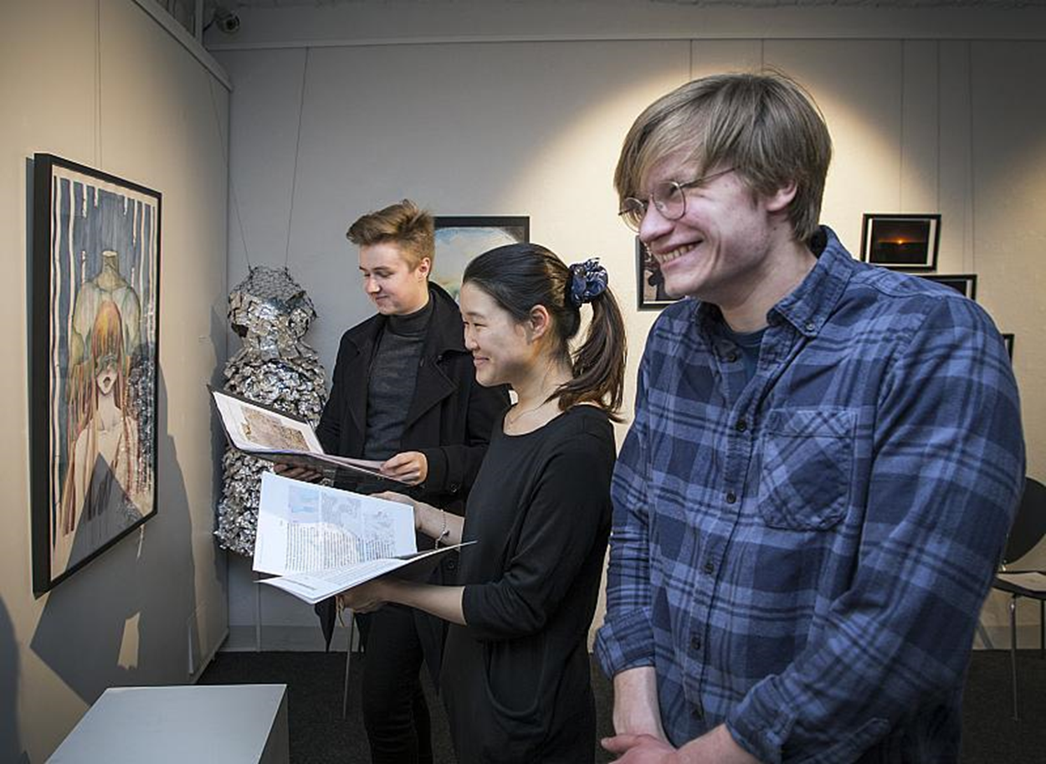
Kuvataiteen LUKIODIPLOMI
5. Koodi 3. jaksossa
Kuld2
Lisää taitoja pääsykokeita varten
Mahdolliset lisäpisteet jatko-opiskelupaikkaan
4 kuvataiteen kurssia pohjalla
Opetushallituksen kuudesta tehtävästä valitset
Yhden mieluisimman ja toteutat valitsemallasi
tekniikalla
Kurssilla toteutat yhden valitsemasi tehtävän ja portfolion

Slide 14
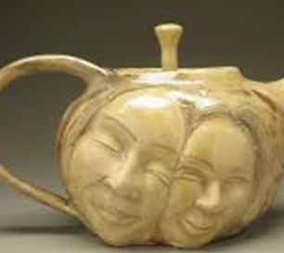
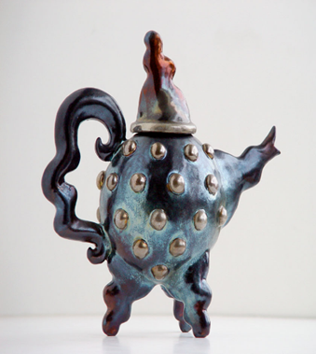
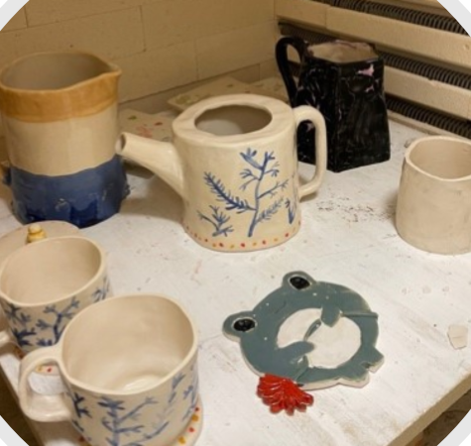
KERAMIIKKAKURSSI KU 10
5. Jakso koodi 1 (?)
ILMOITTAUDU WILMAAN
Voit opetella dreijausta
ja käsinrakentamisen tekniikoita

Slide 15
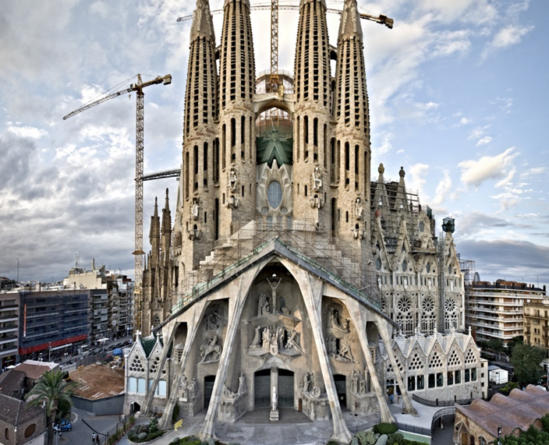
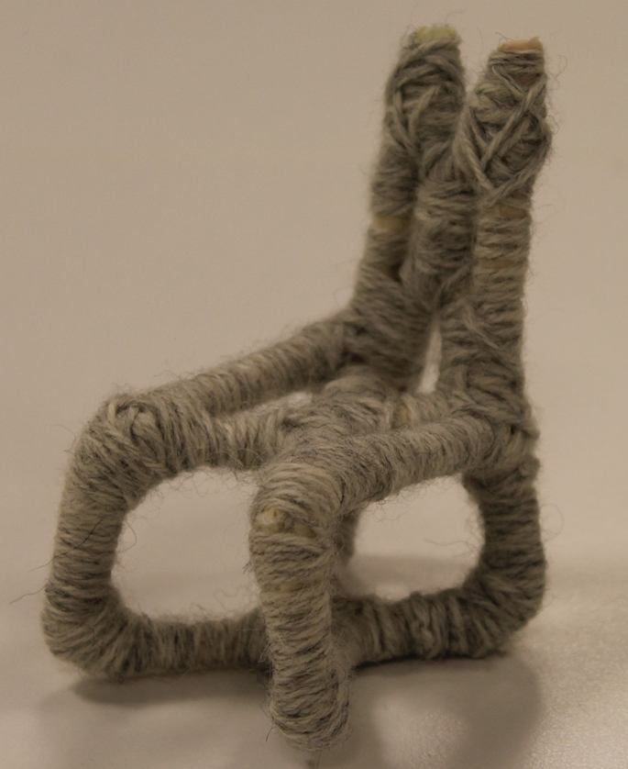
KU2
KU 2.3.
4. periodi koodi 2
KU 2.4.
5.periodi
Koodi 4.
Arkkitehtuuri
Muotoilu
perspektiivi

